Slide 1
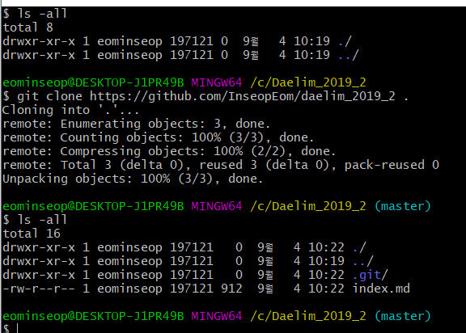

Slide 2
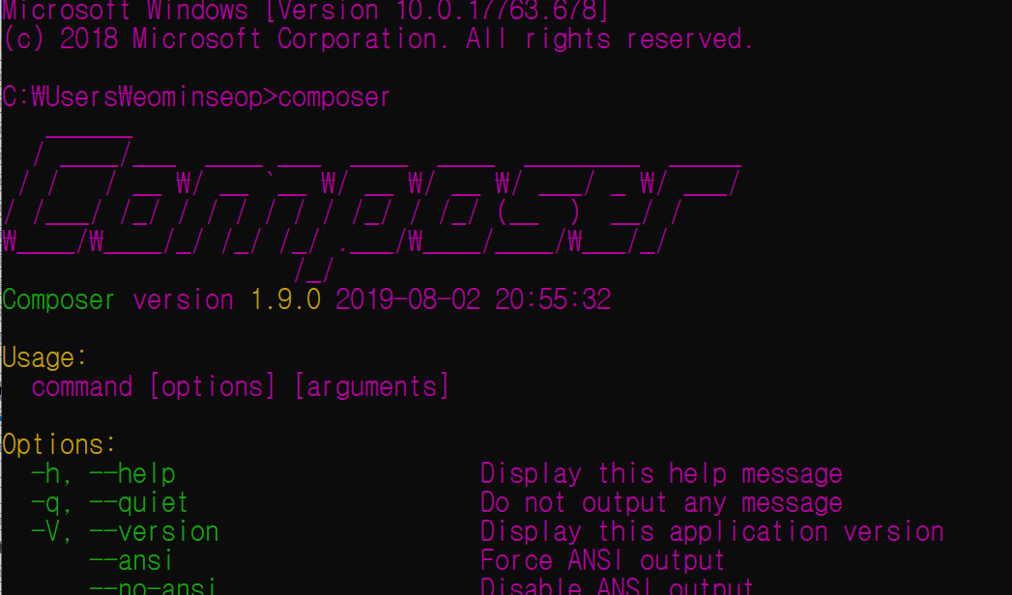

Slide 3
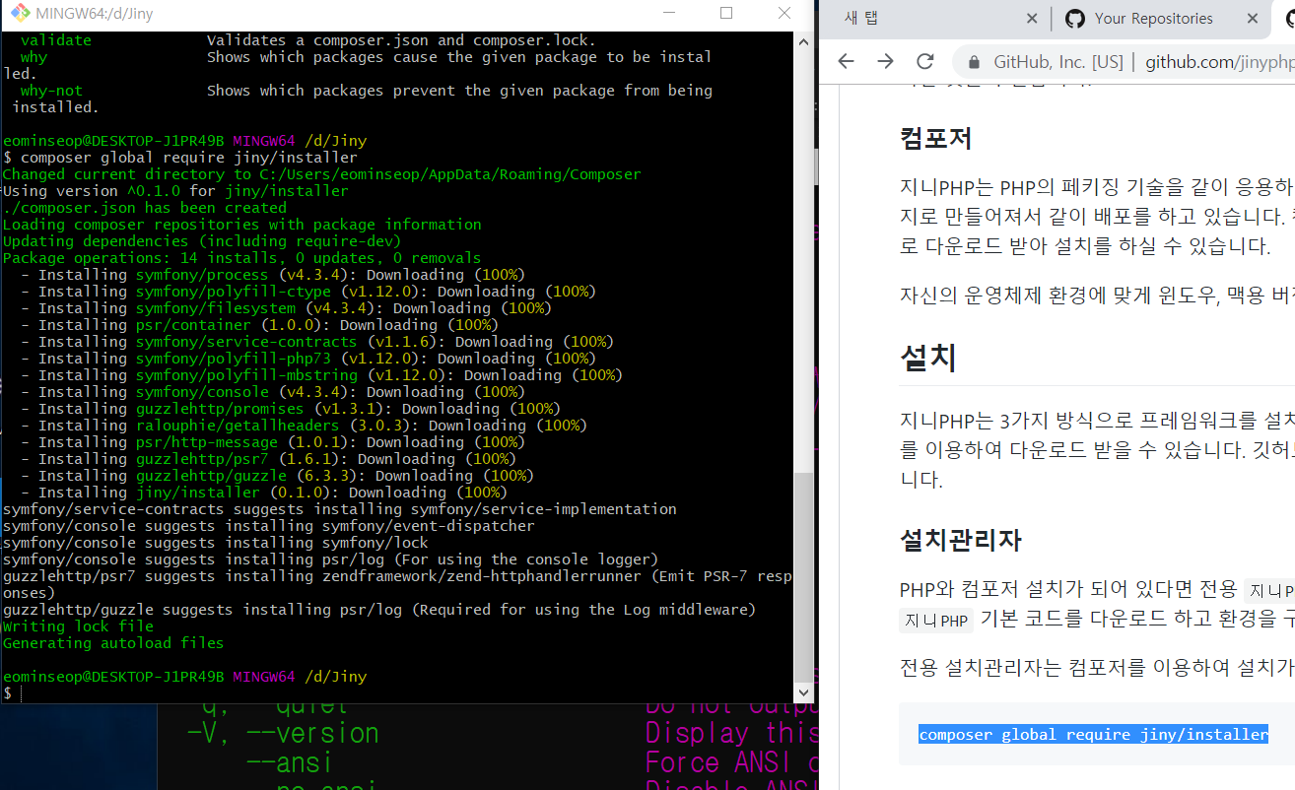

Slide 4
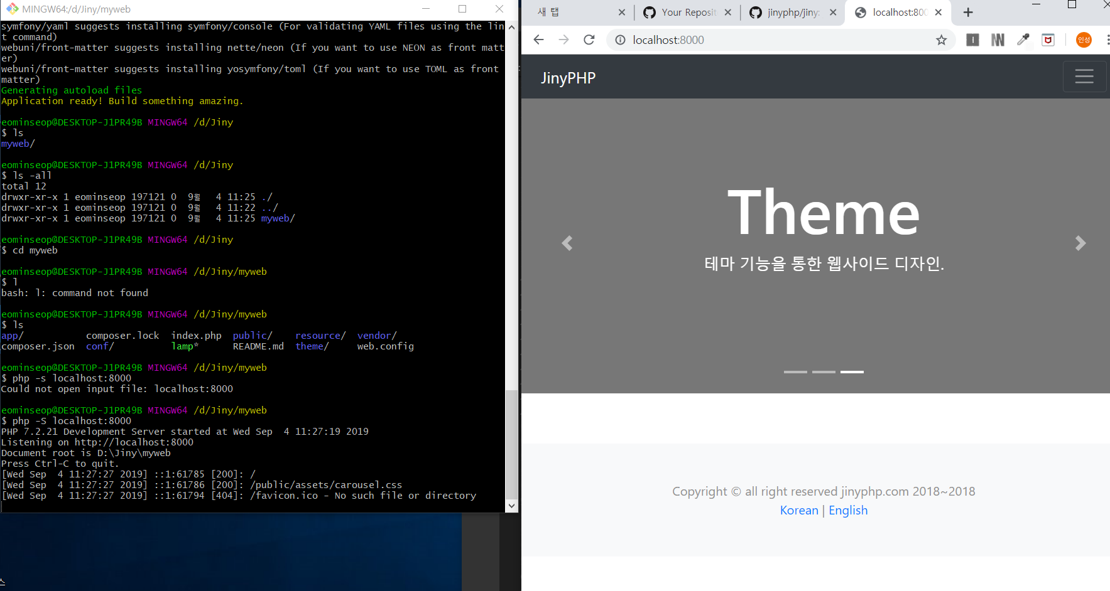

Slide 5
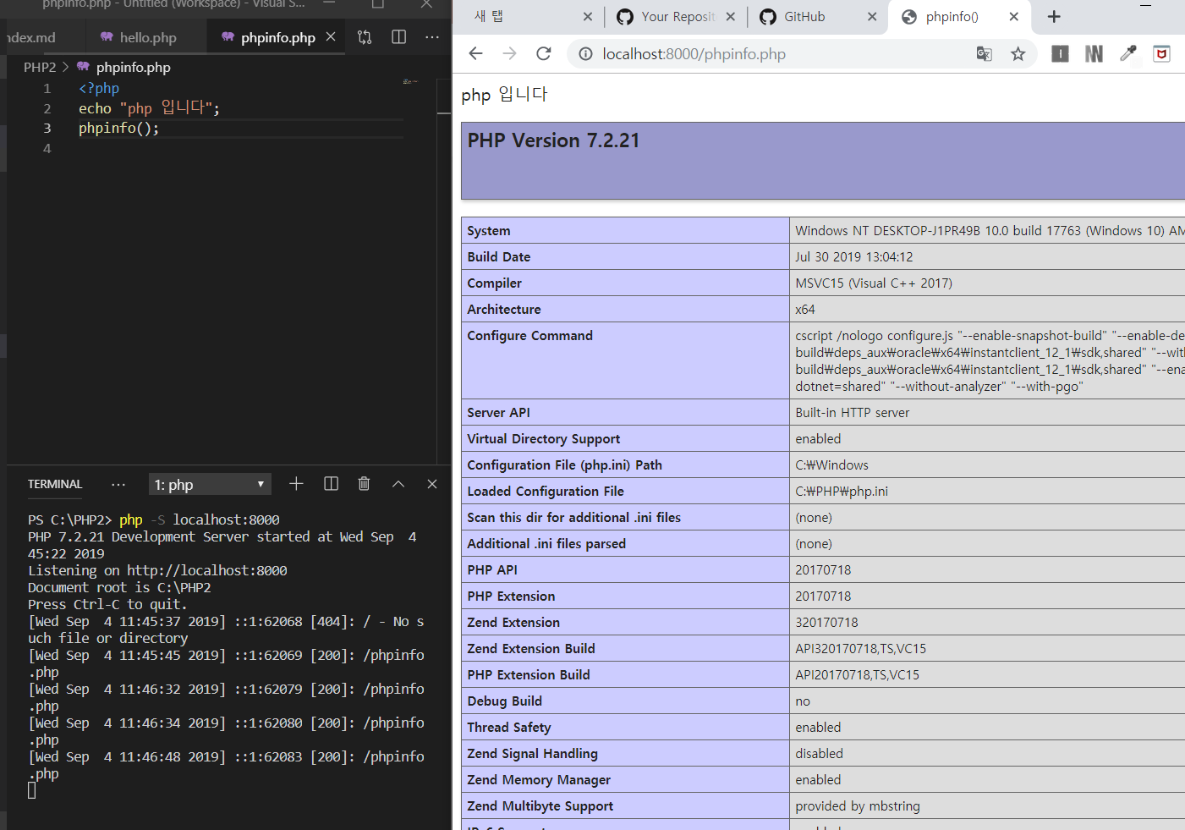

Slide 6
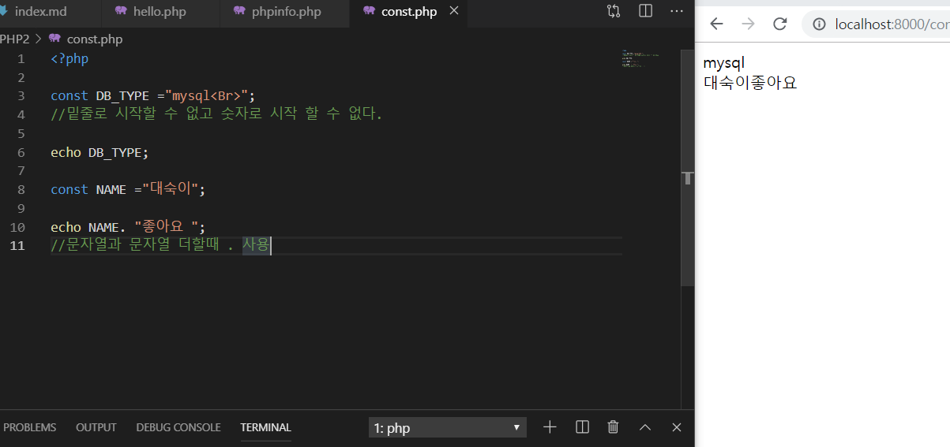
Const 상수를 선언한다. 이외에도 define 이있다.

Slide 7
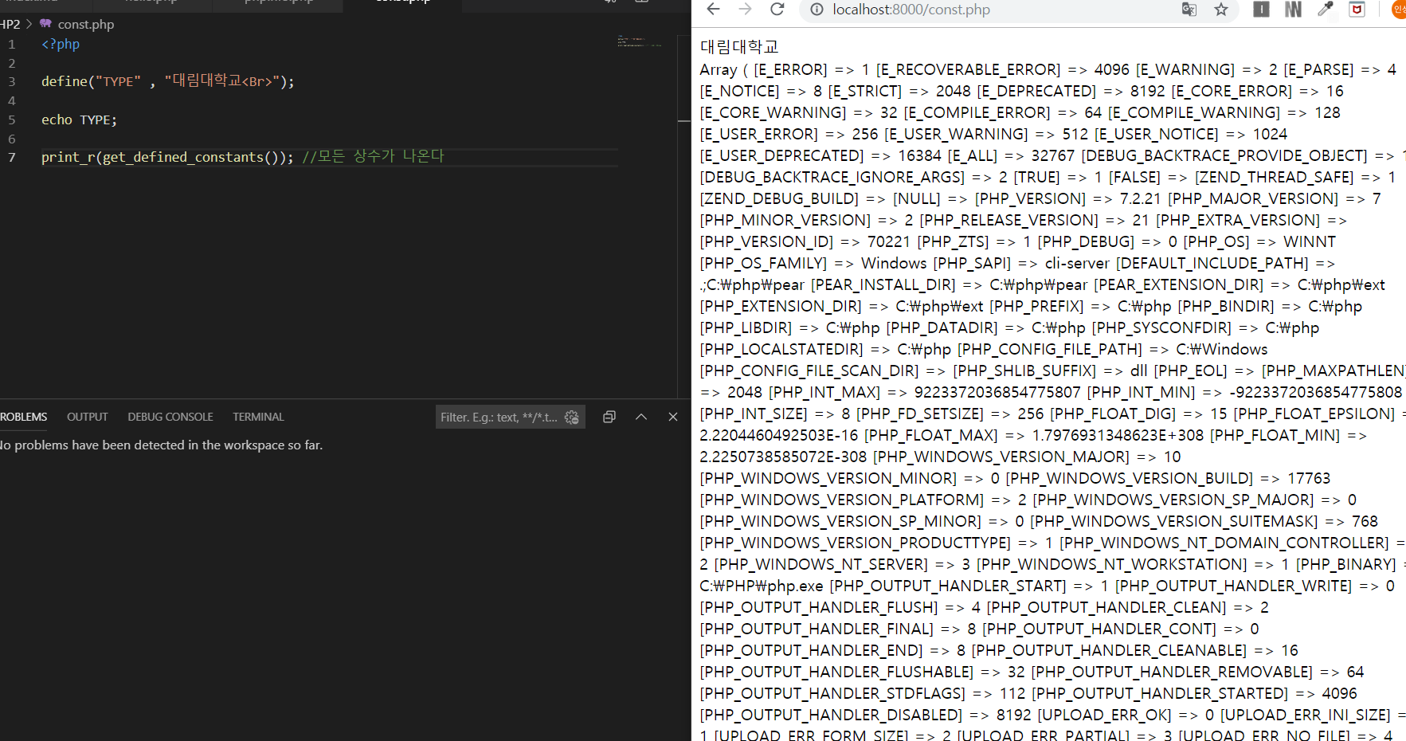
print_r(get_defined_constants()); 모든 상수가 나온다
미리 지정해둔 상수는 많다.

Slide 8
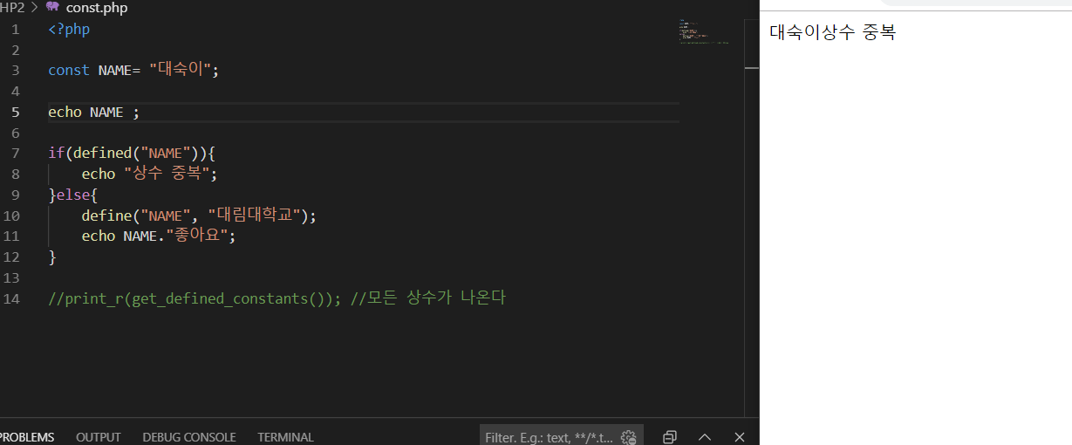
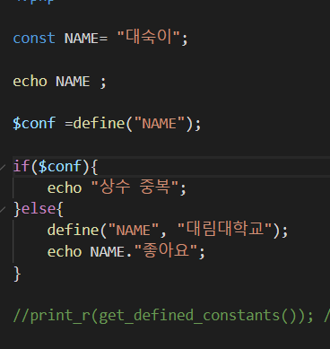
중복해서 사용할 수 없다.

Slide 9
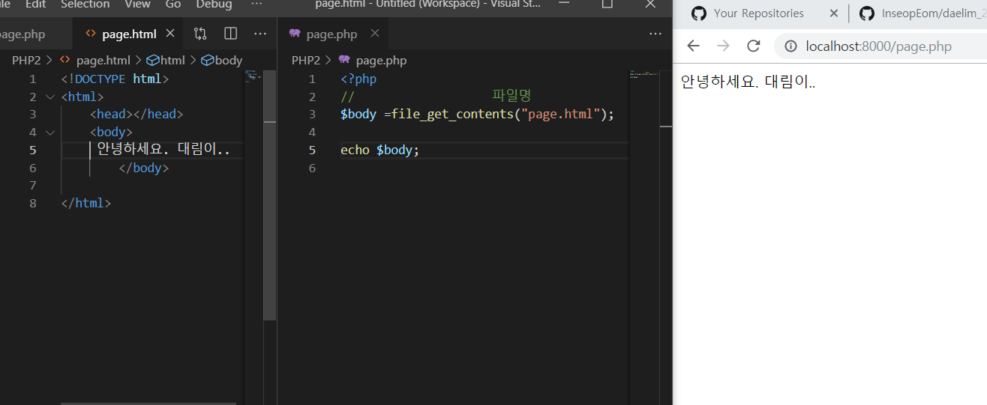
파일을 읽어서 사용 할 수 있다.
{{{daelim}}} 이중중괄호 워시태그라고 부른다.

Slide 10
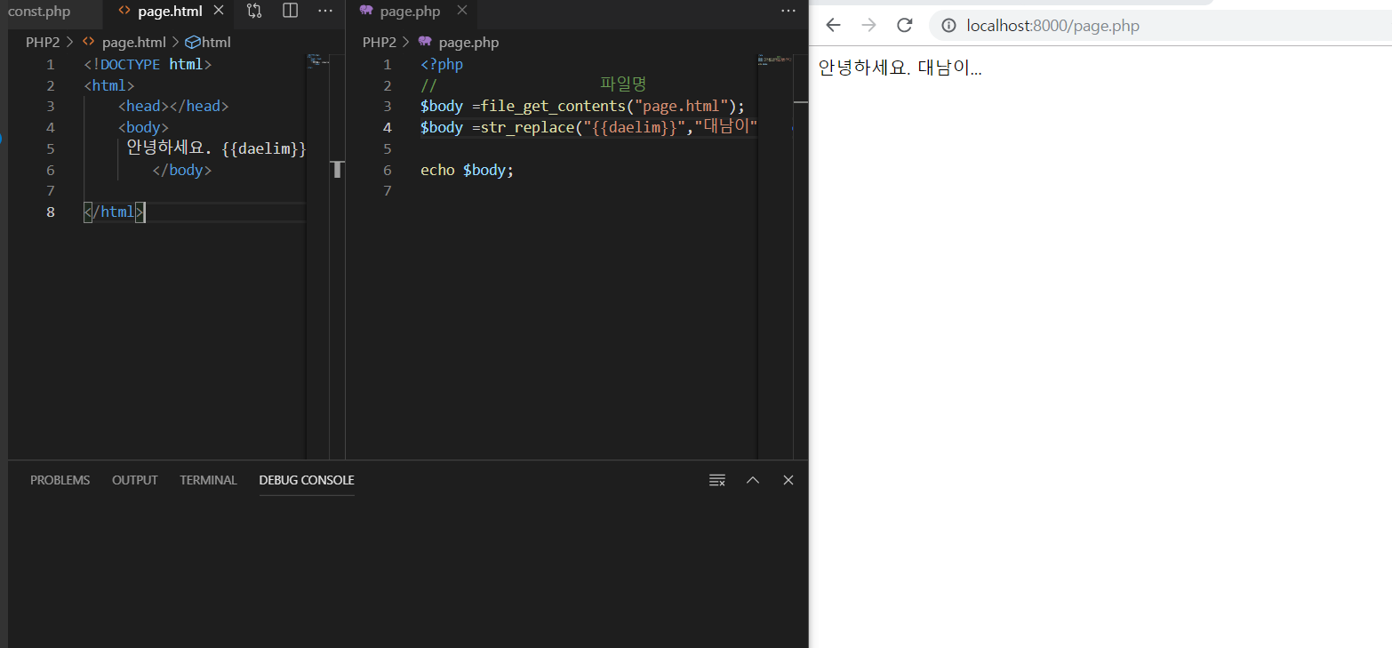
$body =str_replace("{{daelim}}","대남이", $body);
Str_replace “{{daelim}}” 을 찾아서 “”대남이로 변경” 해서 변수에 넣는다.
$name= "대남이 짱";
$body =str_replace("{{daelim}}",$name, $body);
처럼 사용 할 수 있다.

Slide 11
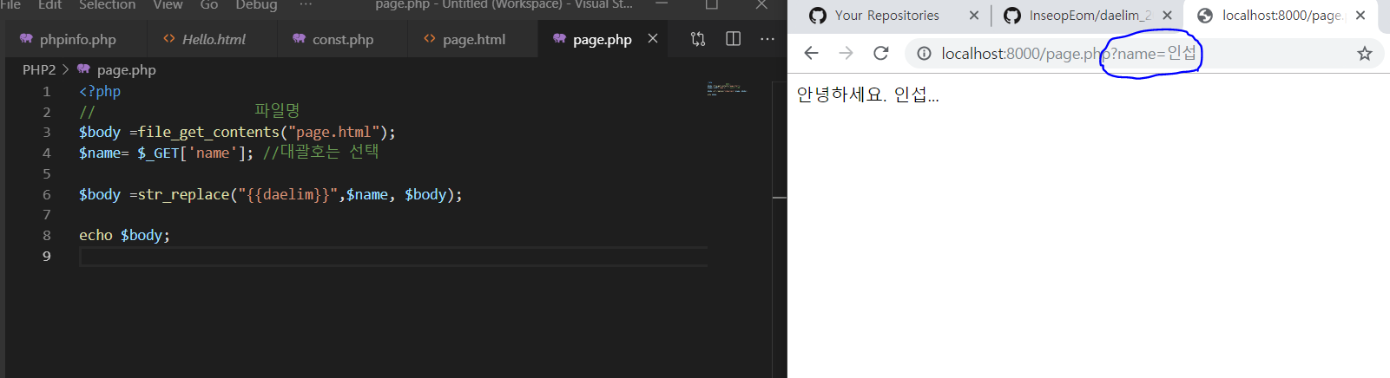
Url 커리스트링
Url을통해 값을 전달한다.

Slide 12
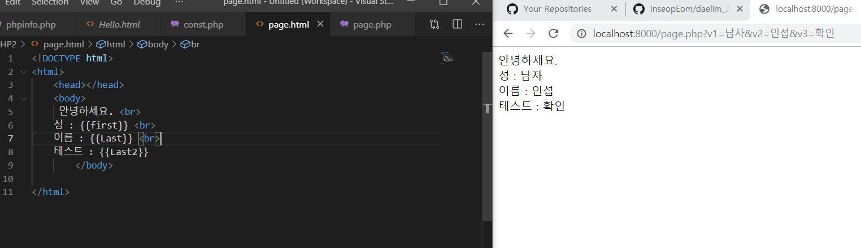
&를 써서 여러 개의 값을 받을 수 있다.

Slide 13
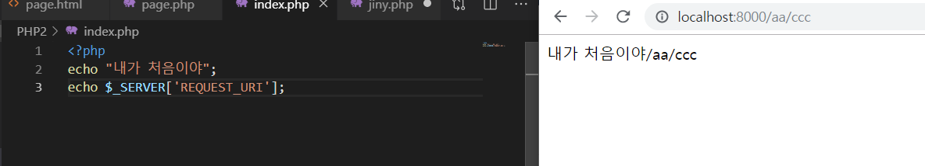

Slide 14
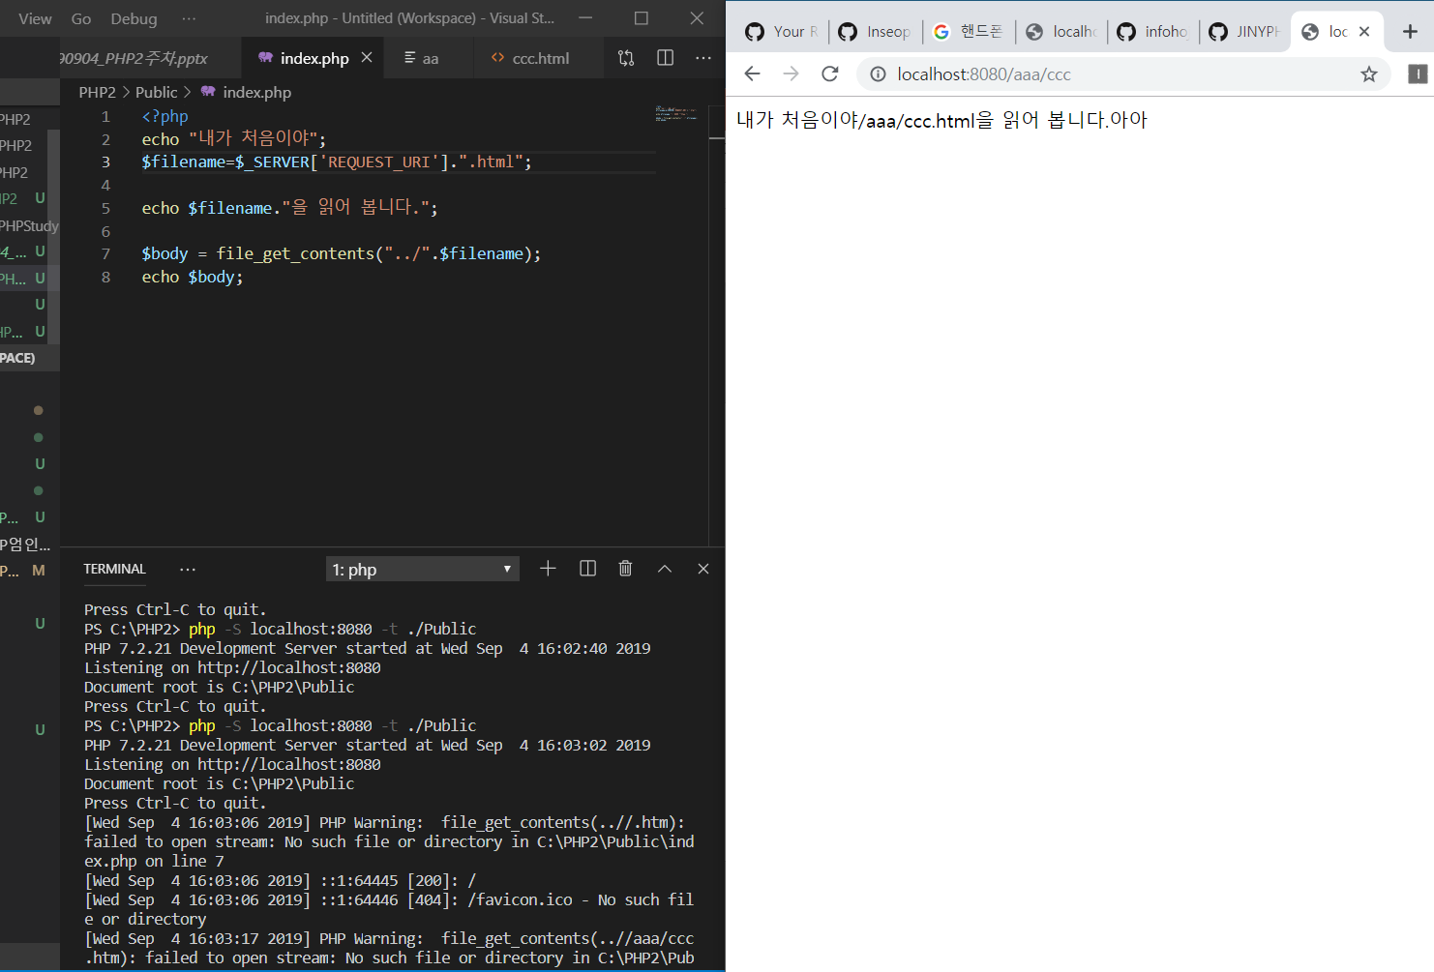
Php –S localhost : 8000 –t ./public
폴더에있는 파일로 서버 시작

Slide 15
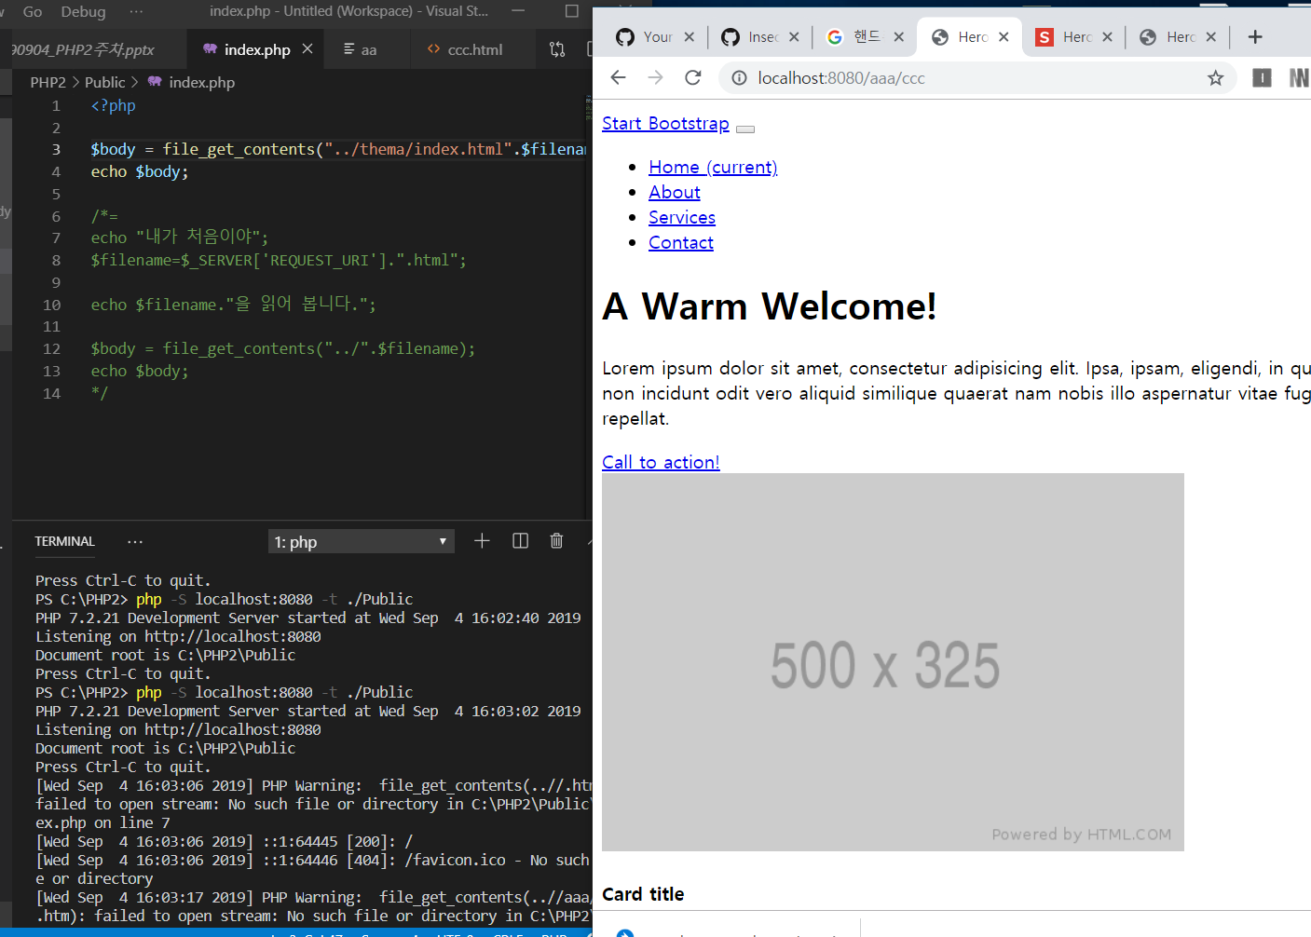

Slide 16
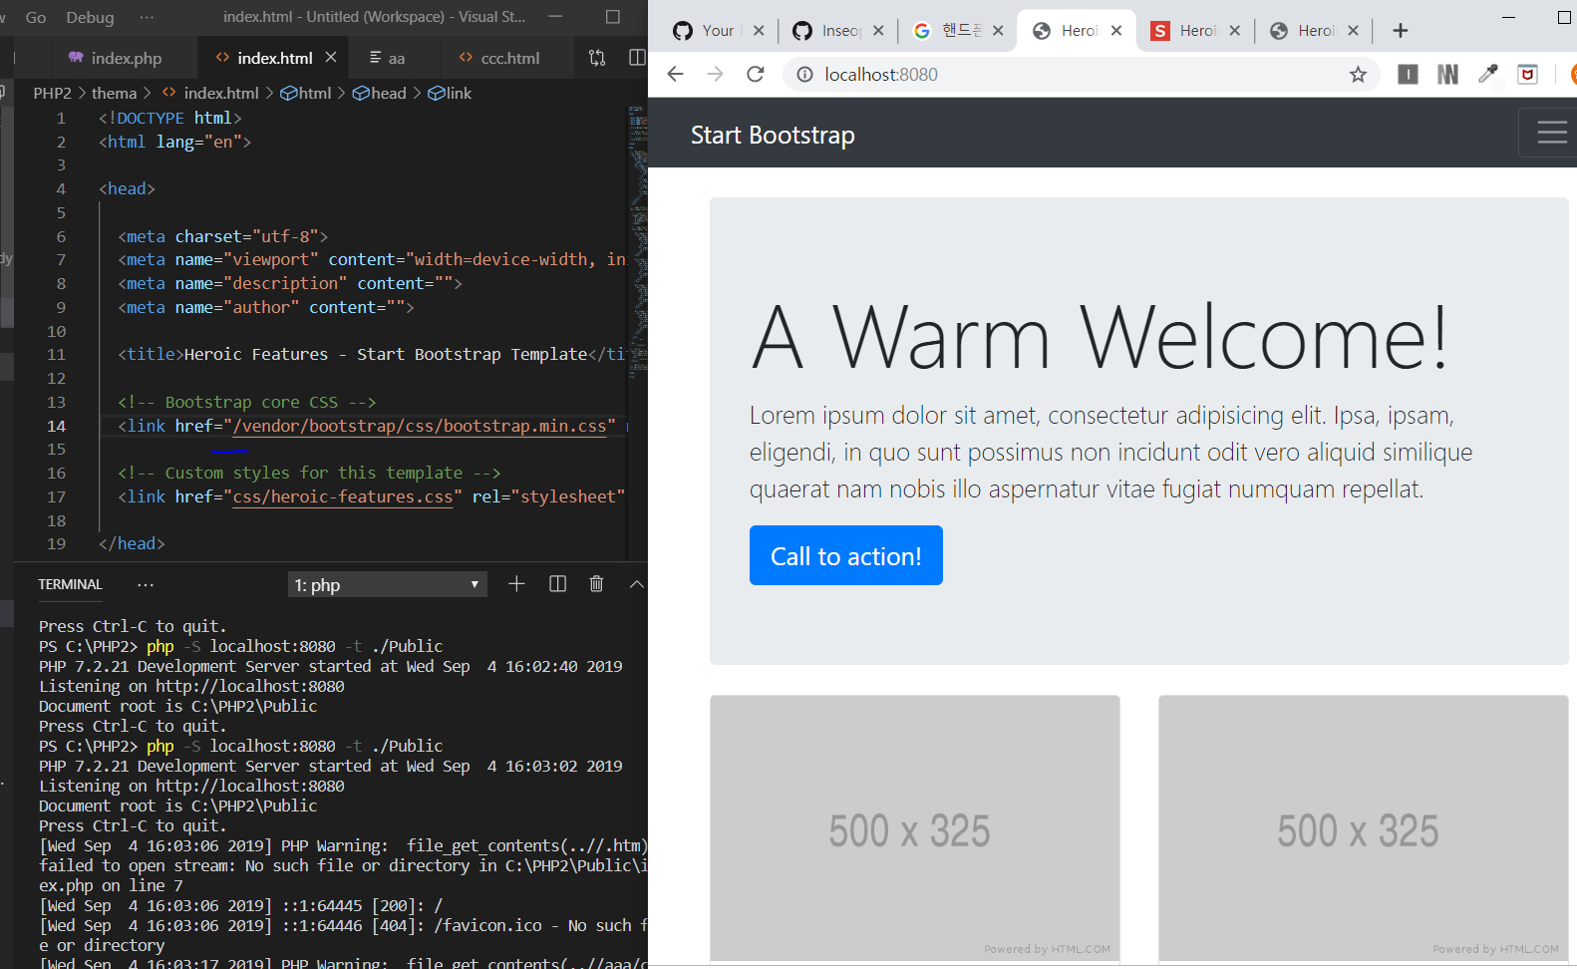
/ 도메인의 시작

Slide 17
